Slide 1
СОШ №45
Свердловский район
Г.Бишкек

Slide 2
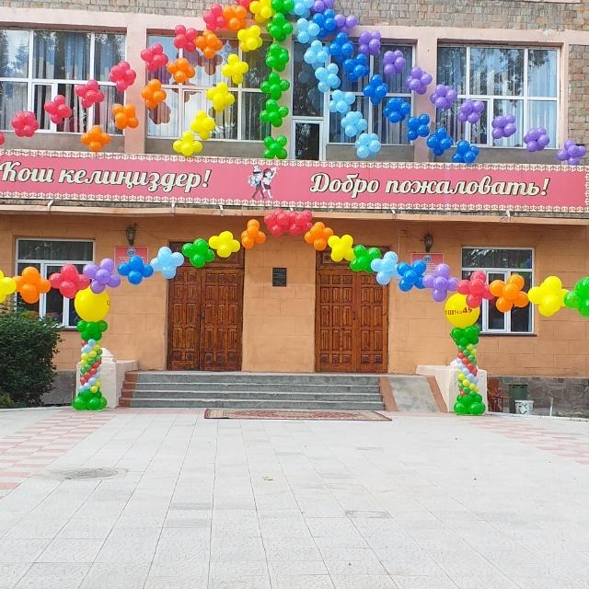
Школа. Каким теплом, каким светом, какой нежностью и радостью наполняется сердце каждого, когда он приходит в родную школу.

Slide 3
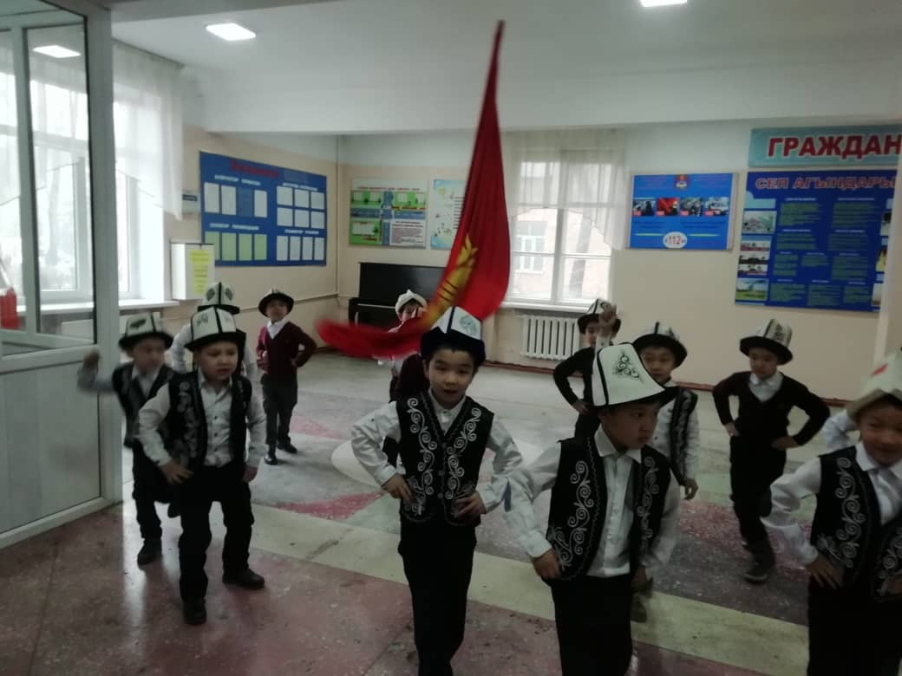
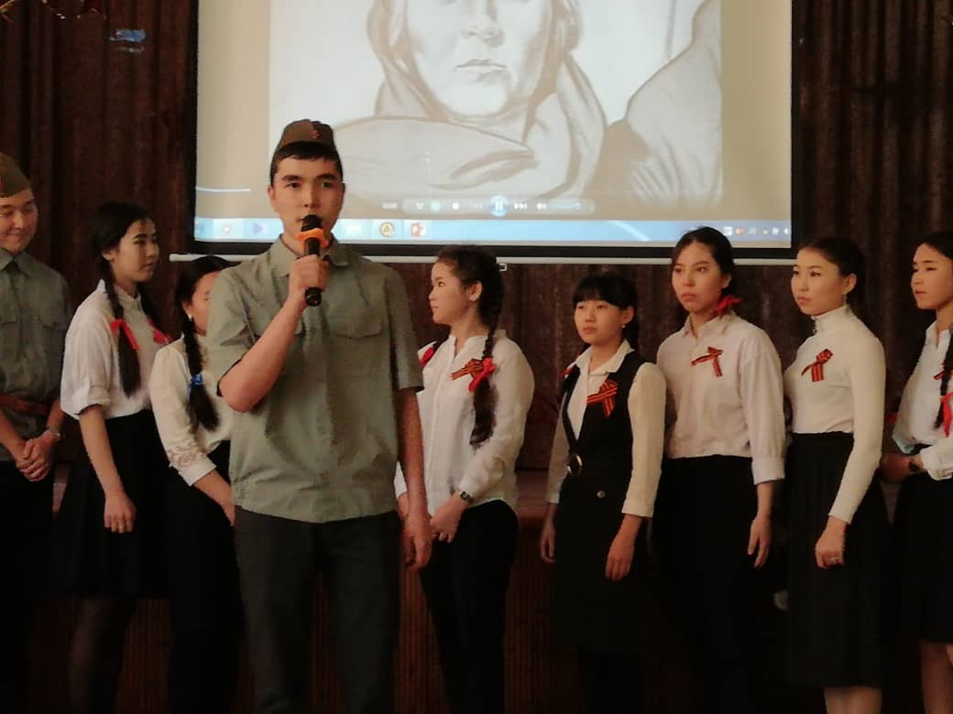
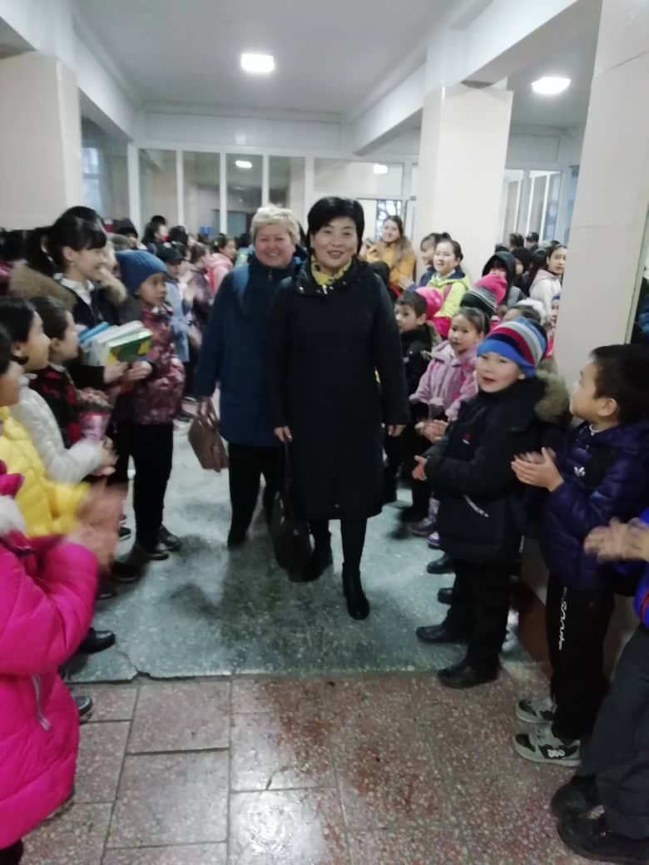
В школе тепло и уютно. Каждое утро она радушно открывает свои двери. И все мы окунаемся в пестрый, шумный, голосящий на все лады мир.

Slide 4
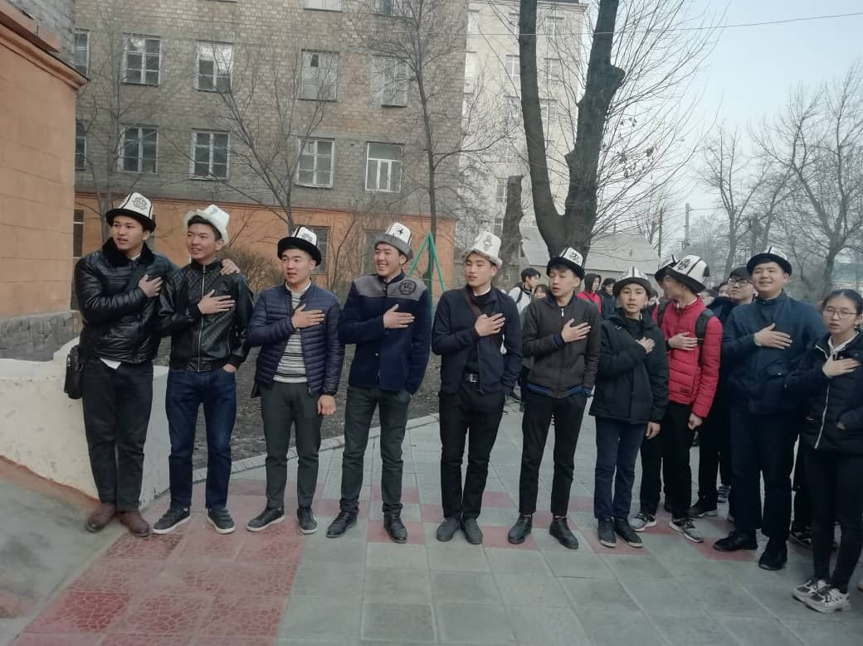
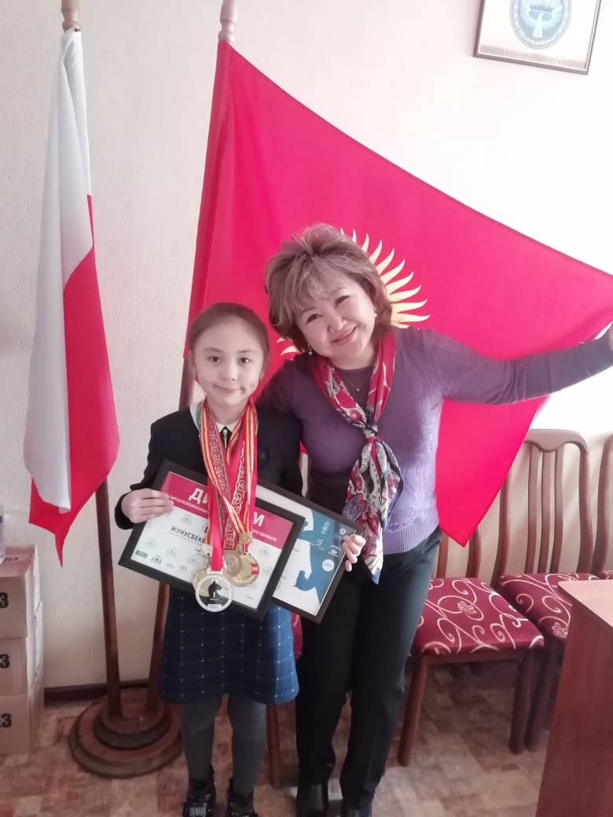
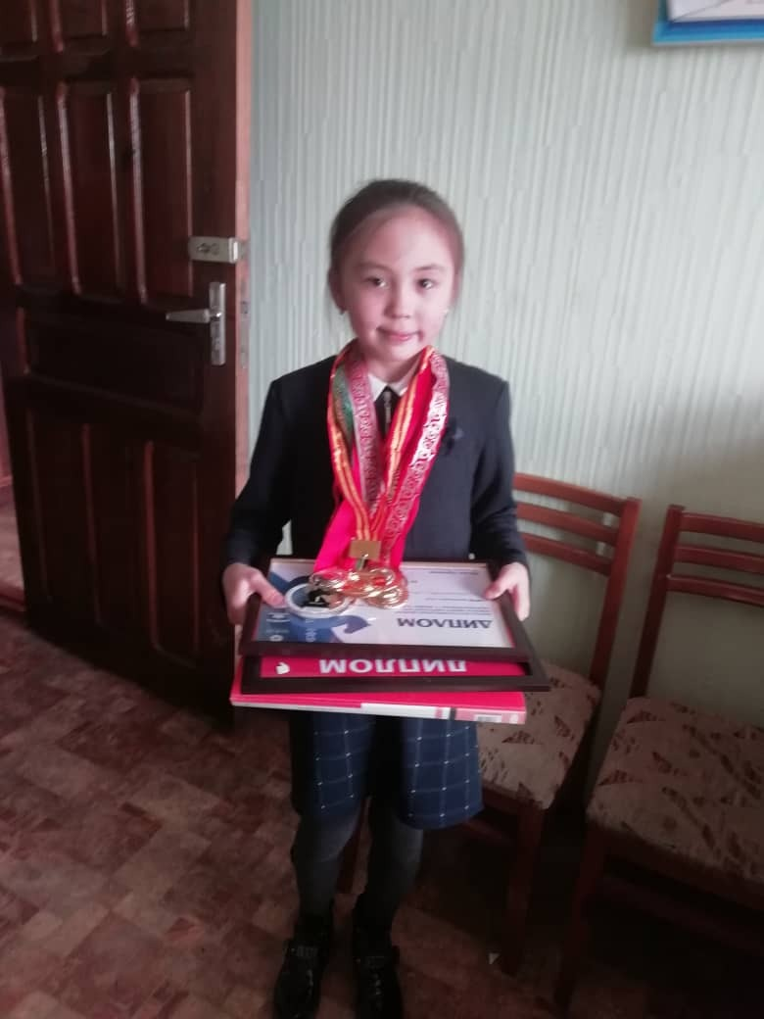
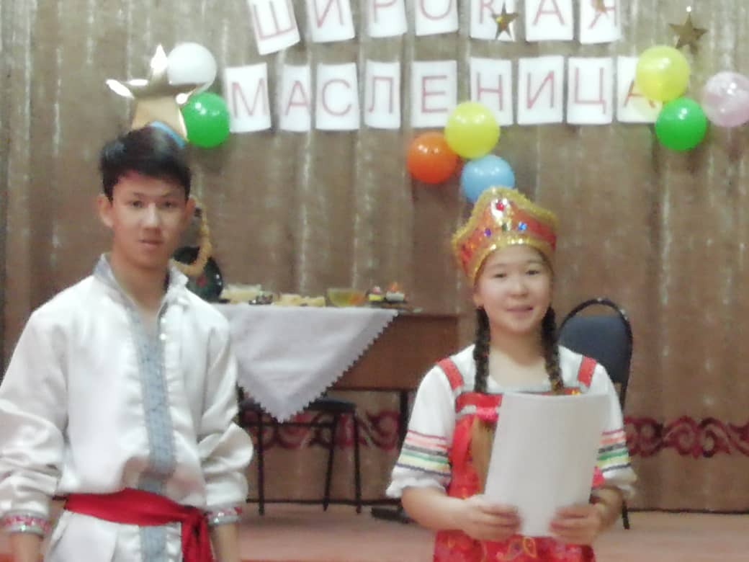
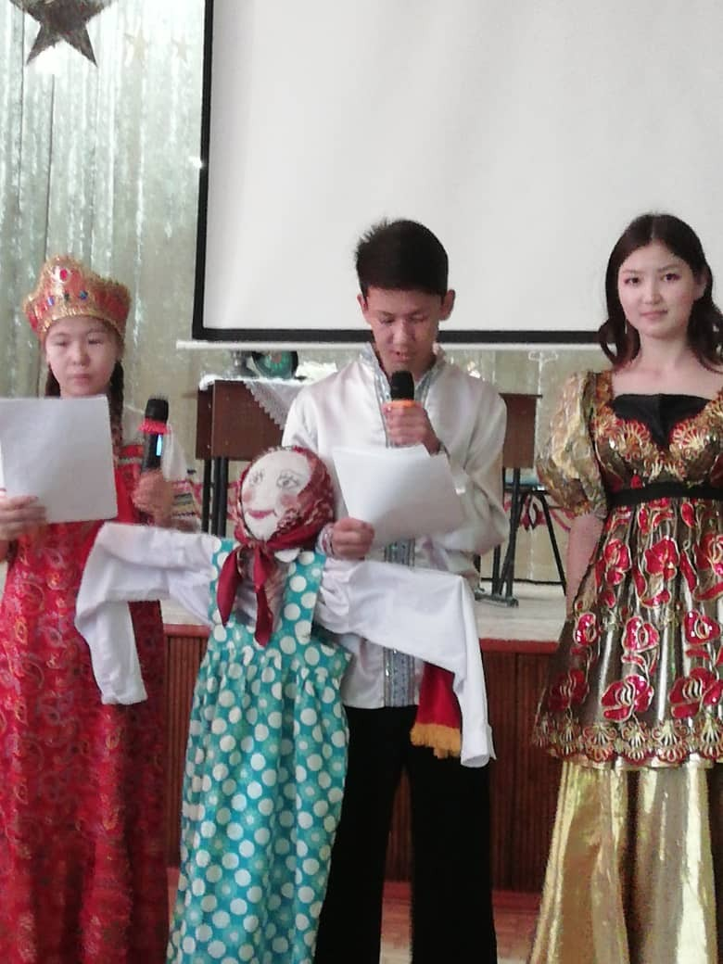
Школа - это живой организм. В ней живые чувства, живое общение, все в ней живое.

Slide 5
Но вот враг всего человечества, COVID-19, подкрался незаметно и вероломно.

Slide 6
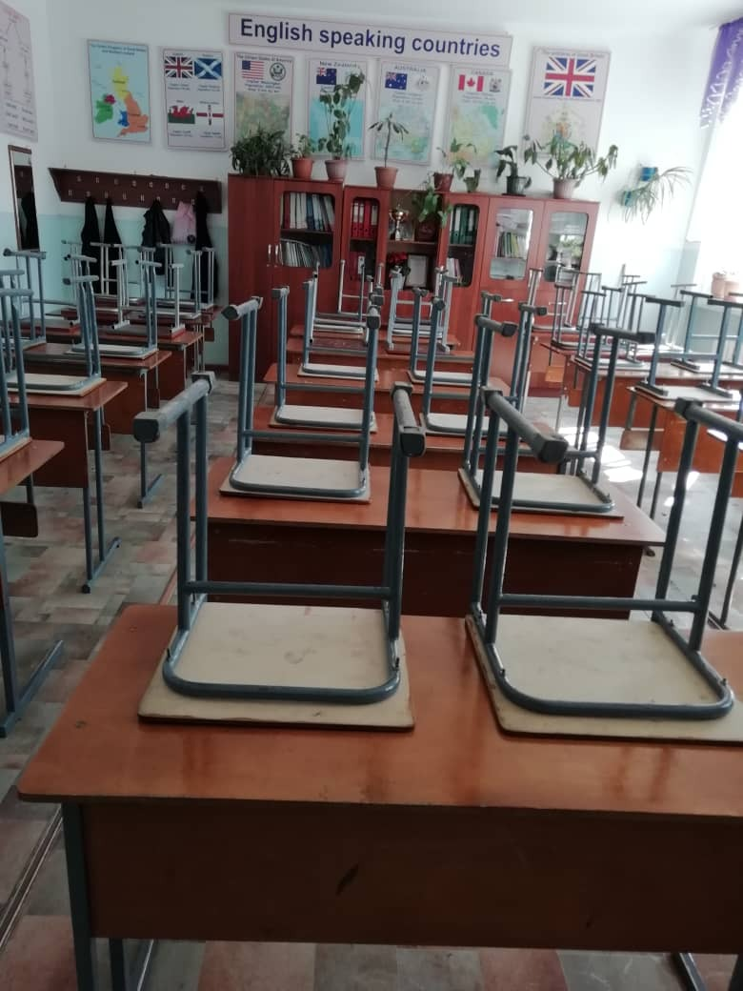
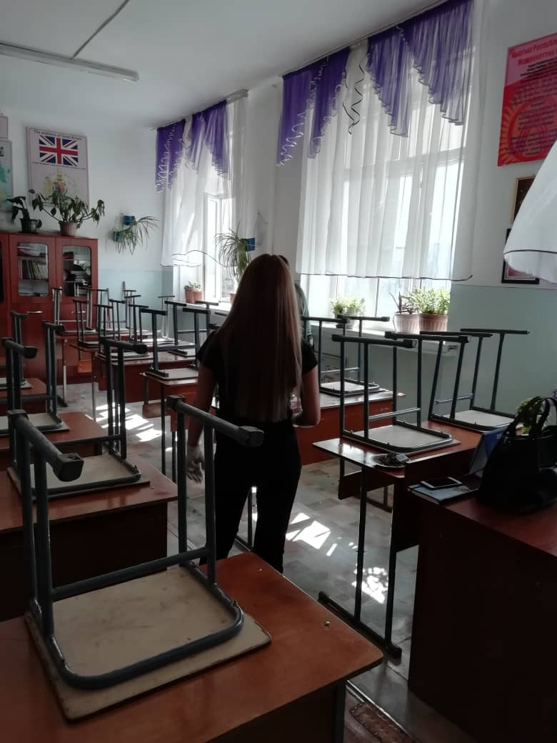
Школа наша опустела. Не слышно детских голосов, детского смеха, не ведутся уроки.
Это нонсенс!
Так не должно быть!

Slide 7
Сейчас мы должны обозначить свою гражданскую позицию и быть вместе со всем народом КР
Чрезвычайная ситуация — обстановка, сложившаяся на определенной территории Кыргызской Республики в результате опасного природного или техногенного явления, аварии, катастрофы, стихийного или иного бедствия.

Slide 8
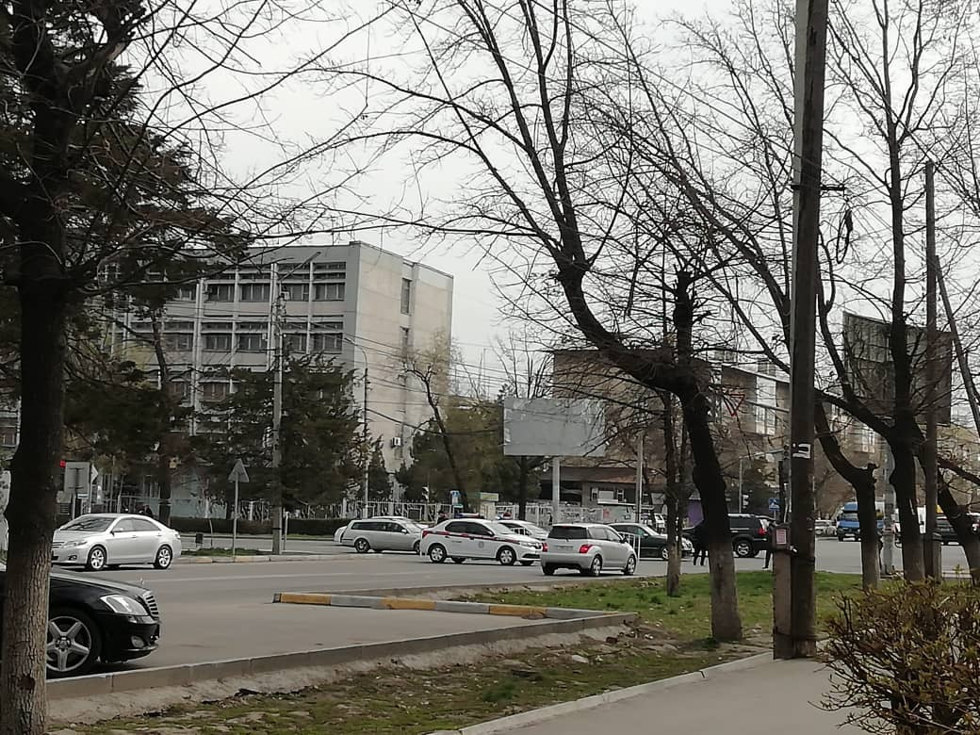
В Кыргызстане в период с 18 по 23 марта 2020 года были подтверждены 16 фактов заражения граждан коронавирусной инфекцией. В связи с этим президент КР Сооронбай Жээнбеков сегодня, 24 марта, подписал Указ «О введении чрезвычайного положения на территории города Бишкек, г.Ош, а также Ноокатского, Кара-Суйского районов Ошской области, в г.Джалал-Абад, Сузакском районе Джалал-Абадской области Кыргызской Республики. Чрезвычайное положение в указанных городах и районах вводится на период с 08.00 часов 25 марта 2020 года до 08.00 часов 15 апреля 2020 года. Было постановлено определить следующие чрезвычайные меры, временные ограничения прав и свобод граждан и их дополнительные обязанности на территории Кыргызской Республики:

Slide 9
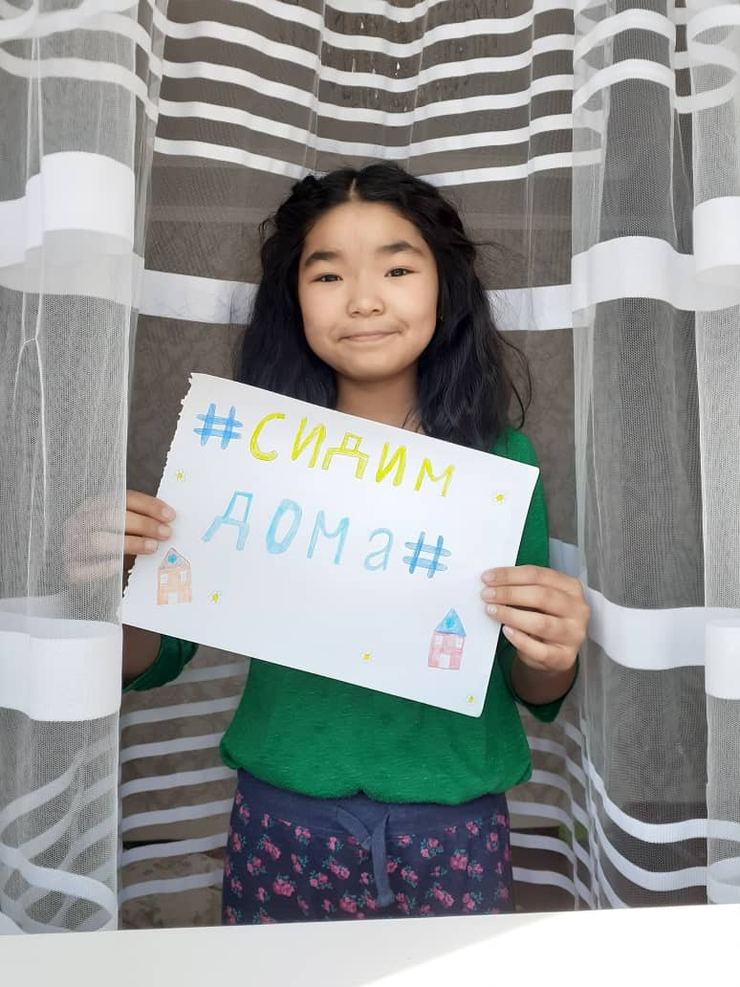
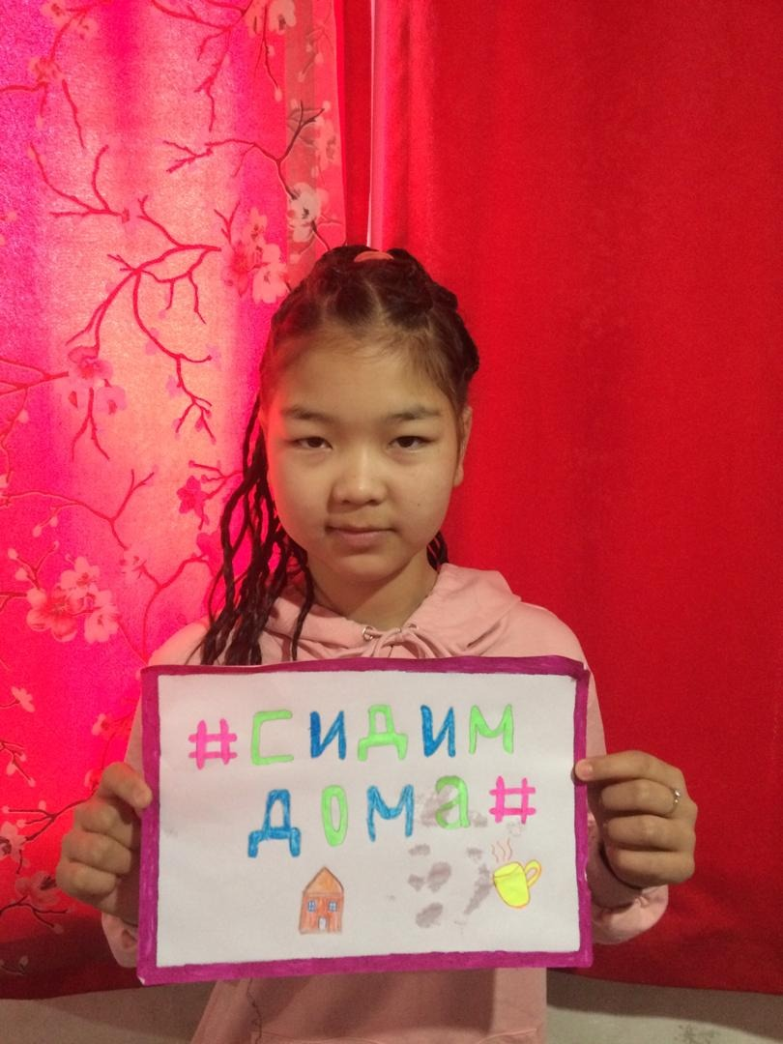
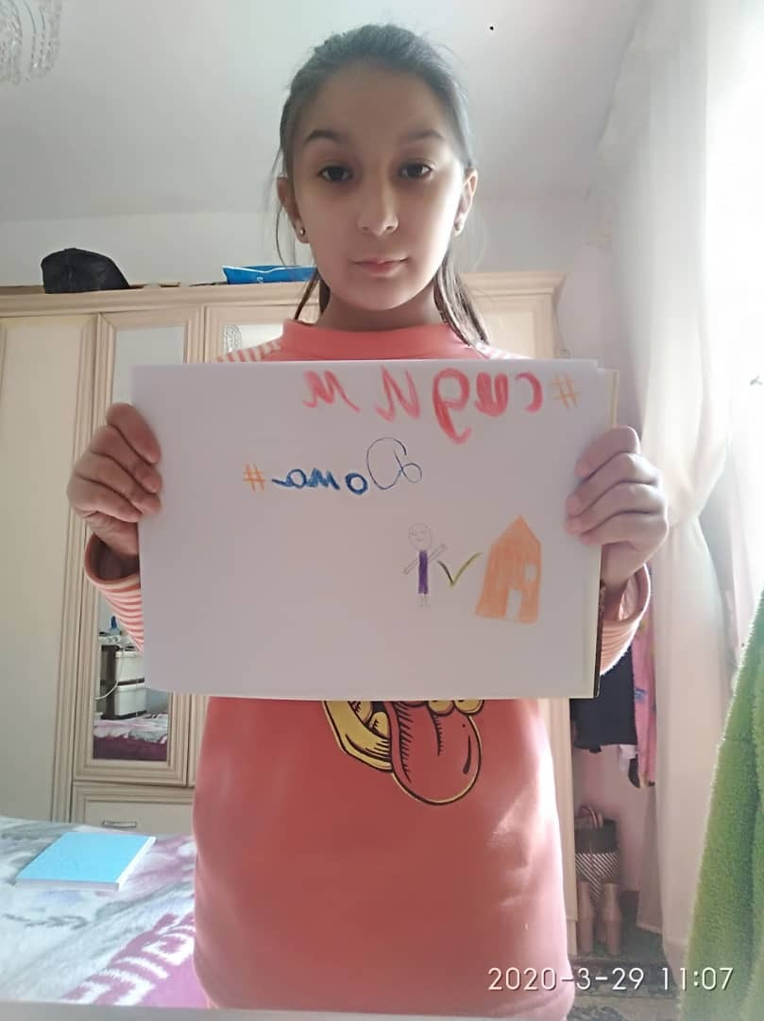
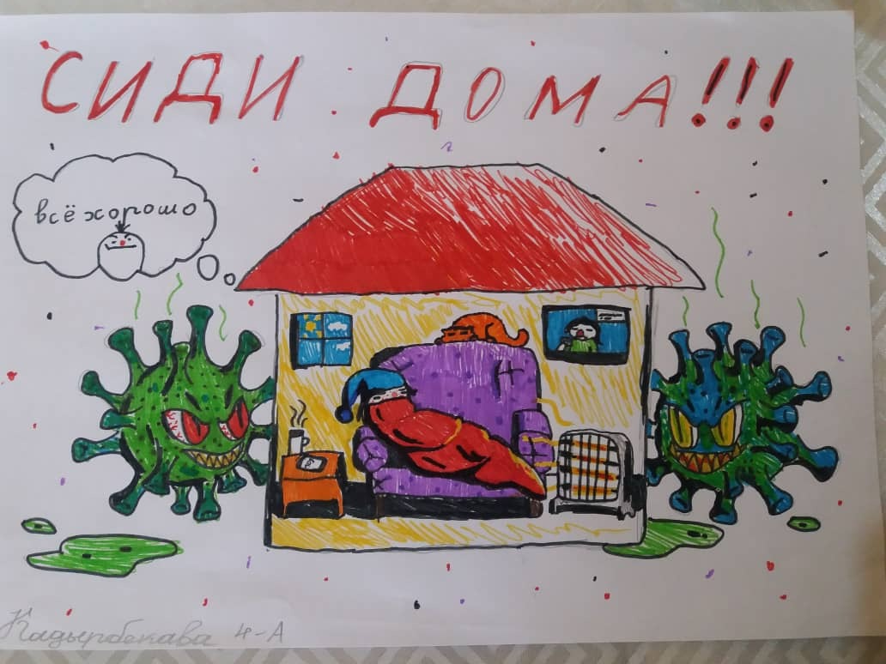
От нас требуется выполнение несложных правил:

Slide 11
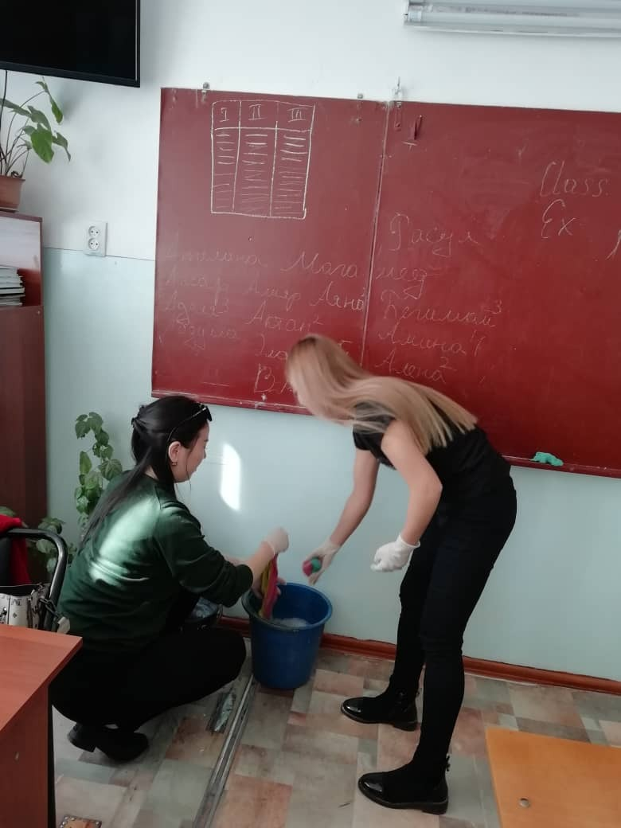
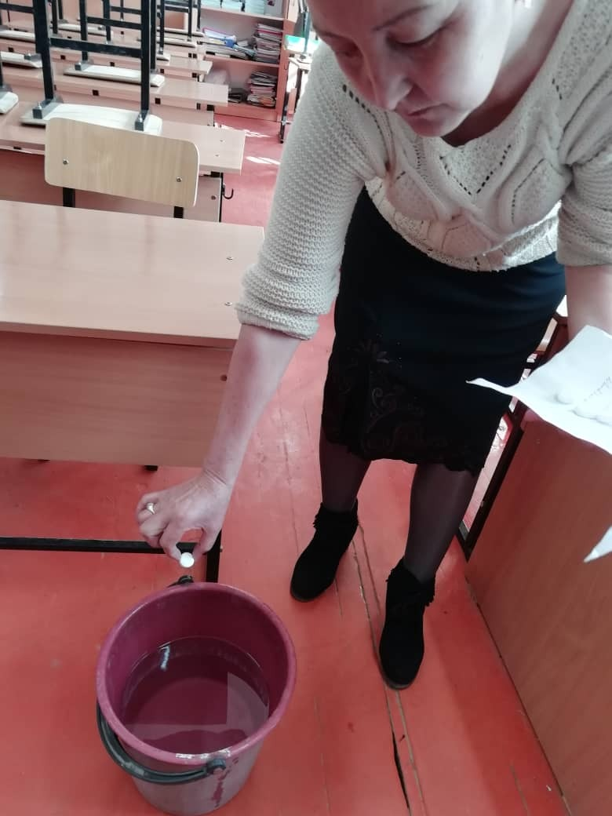
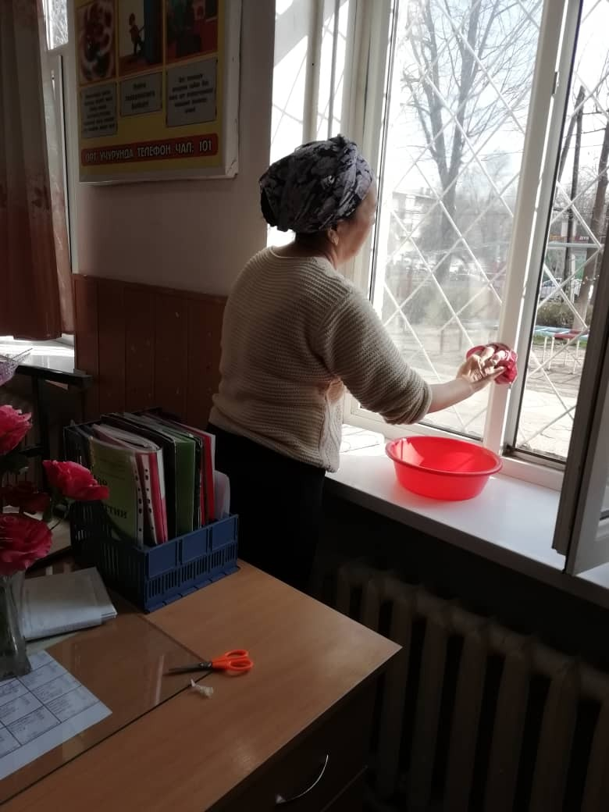
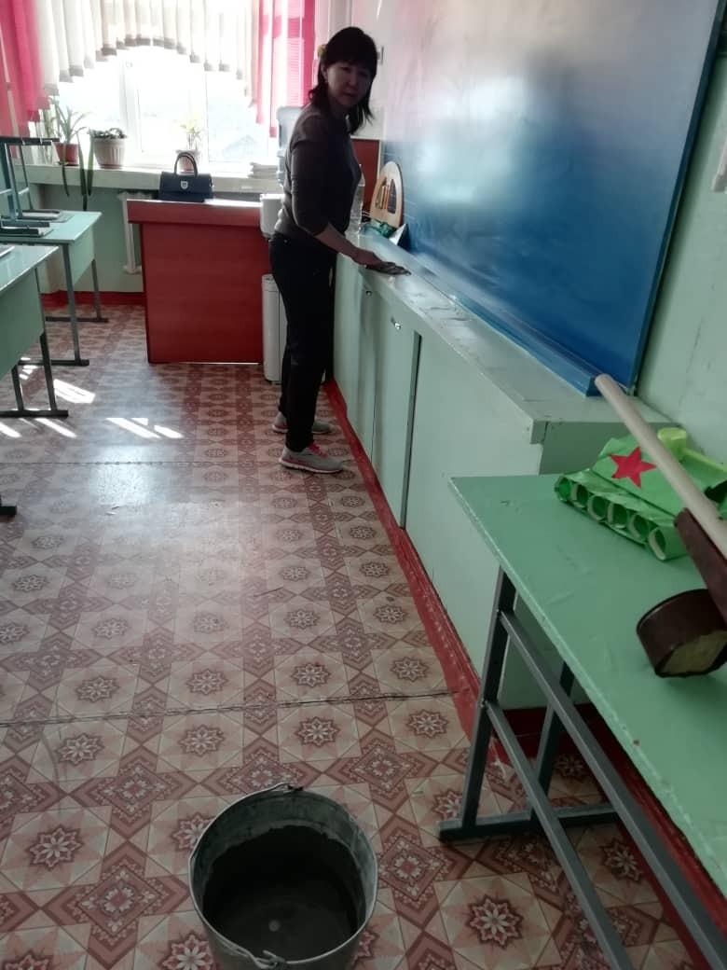
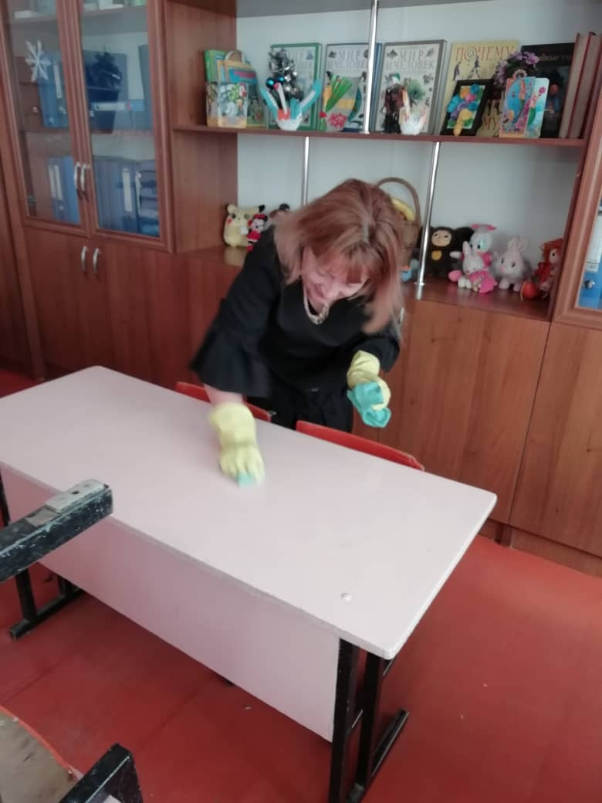
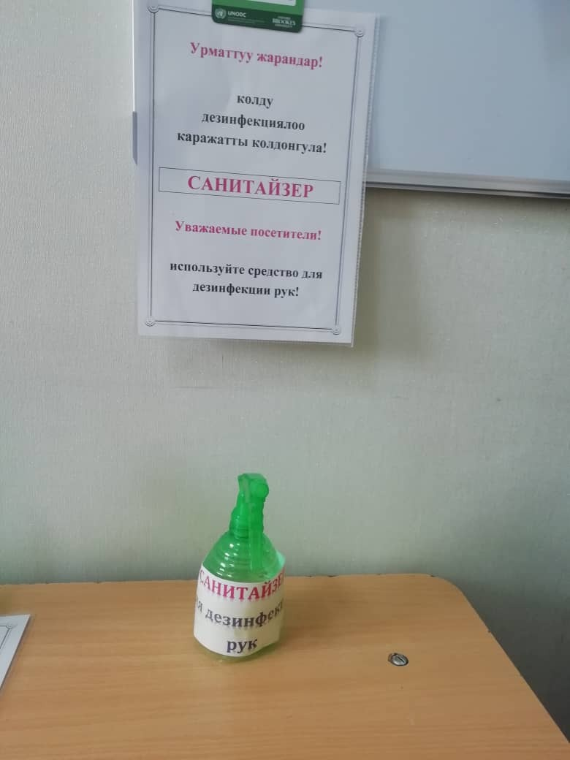
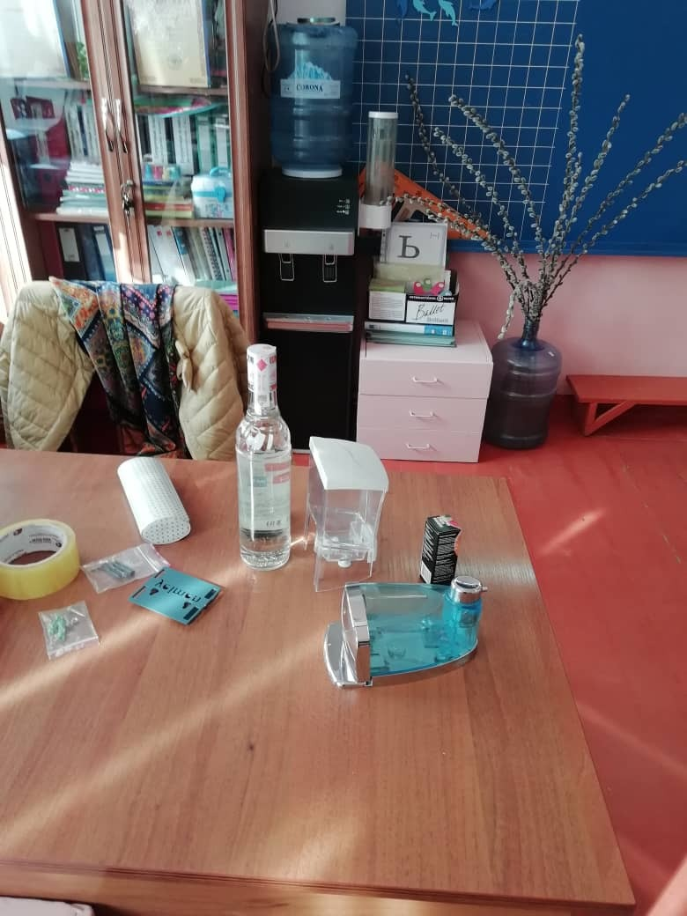
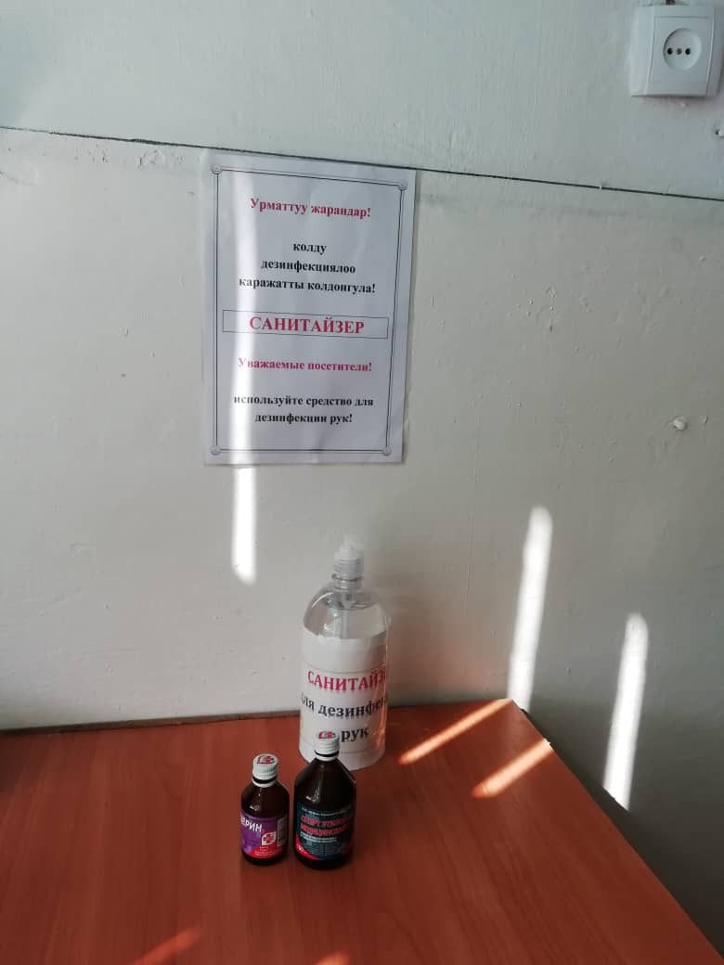
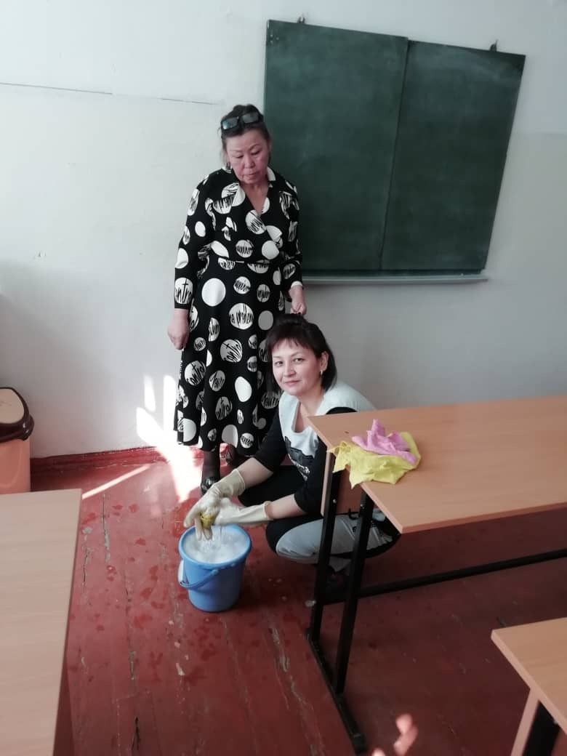

Slide 13
Что можно делать во время карантина? Проводить время с семьей

Slide 14
Читать

Slide 15
Рисовать

Slide 16
Научиться вкусно и аппетитно готовить

Slide 17
Самостоятельно изучать предметы школьной программы

Slide 18
А главное - #сидеть дома

Slide 19
Мы справимся и победим этот вирус! Главное соблюдать правила, указанные ранее P.S. За время карантина мы поняли как дороги друг другу, как любим школу и как хотим учиться

